Slide 1
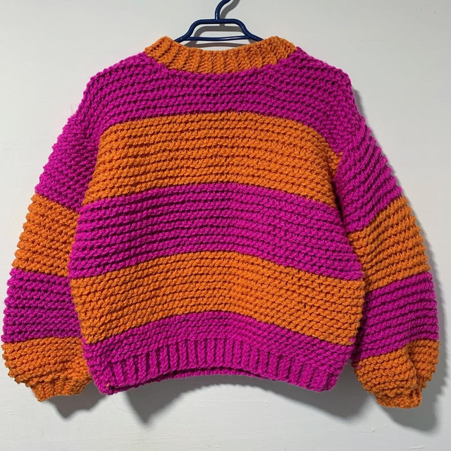
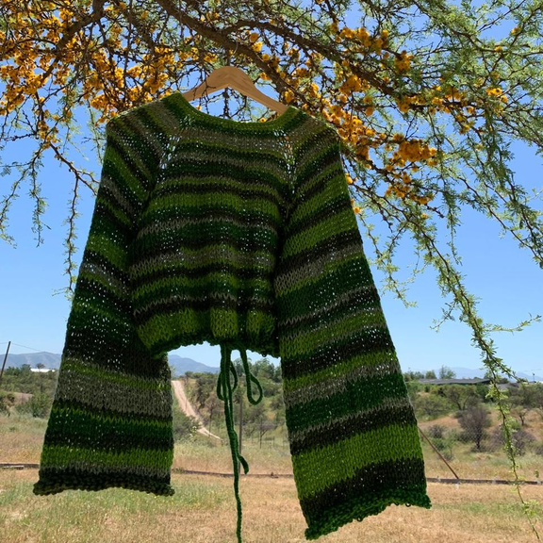

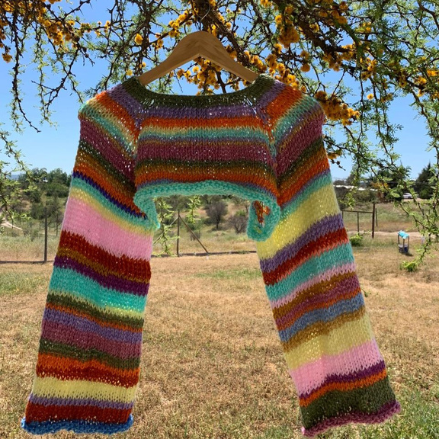
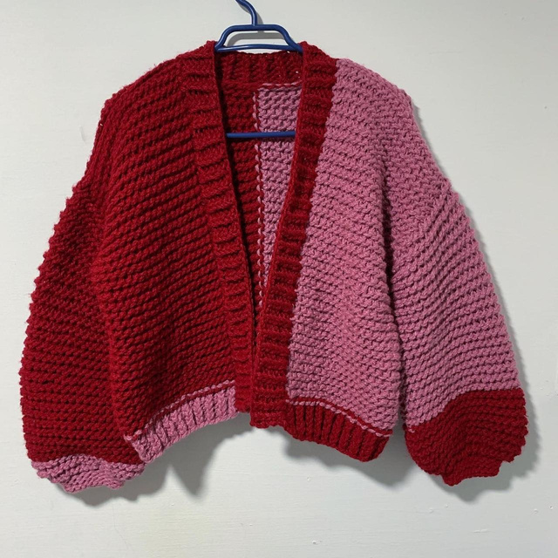
Tabatha Gamboa

Slide 2
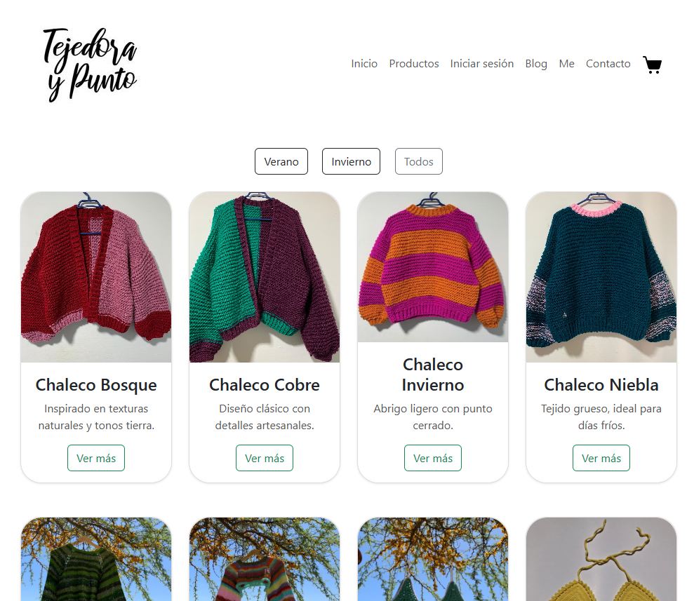

Tejedora y Punto es una aplicación web desarrollada desde cero, que integra catálogo de productos, blog y gestión como administrador. El proyecto busca conectar lo artesanal con lo digital, utilizando una arquitectura modular, validaciones personalizadas y una estética coherente con la identidad del emprendimiento.
El desarrollo se orienta a la escalabilidad, la claridad funcional y la calidez visual, permitiendo que cada componente (producto, formulario, entrada editorial) refleje propósito y sentido.

Slide 3
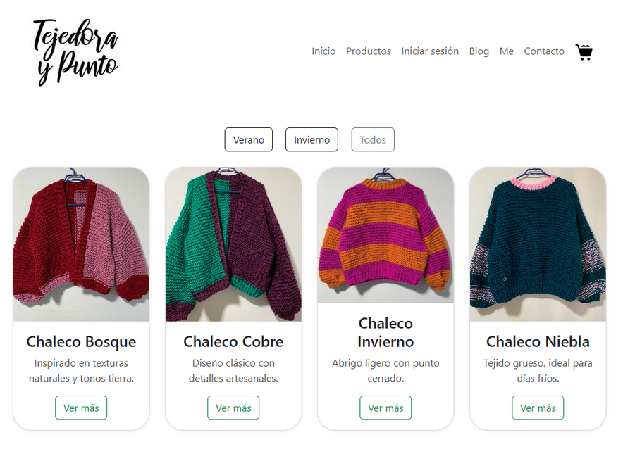
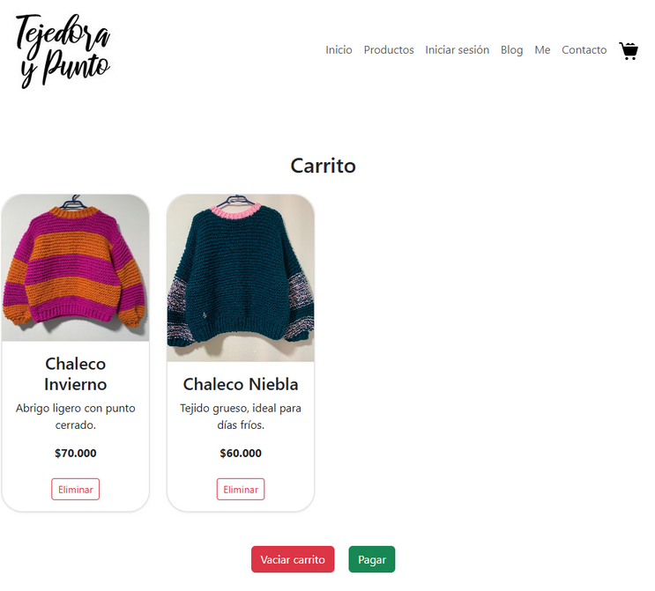
REQUERIMIENTOS DEL SISTEMA
Requerimientos funcionales
Visualización de productos con imagen, descripción y precio.
Registro e inicio de sesión de usuarios.
Gestión de carrito de compras.
Publicación y edición de entradas de blog.
Panel de administración para productos e imágenes.
Validación de formularios con mensajes editoriales.

Slide 4
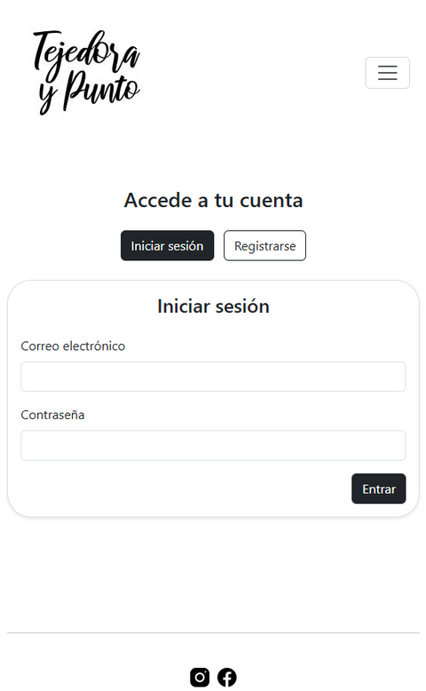
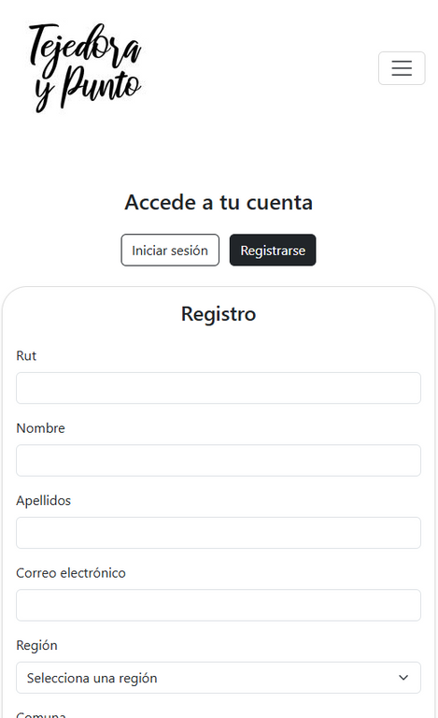
REQUERIMIENTOS DEL SISTEMA
Requerimientos no funcionales
Accesibilidad desde dispositivos móviles.
Seguridad básica mediante validación de roles y logs de actividad.
Modularidad del código para facilitar mantenimiento.

Slide 5
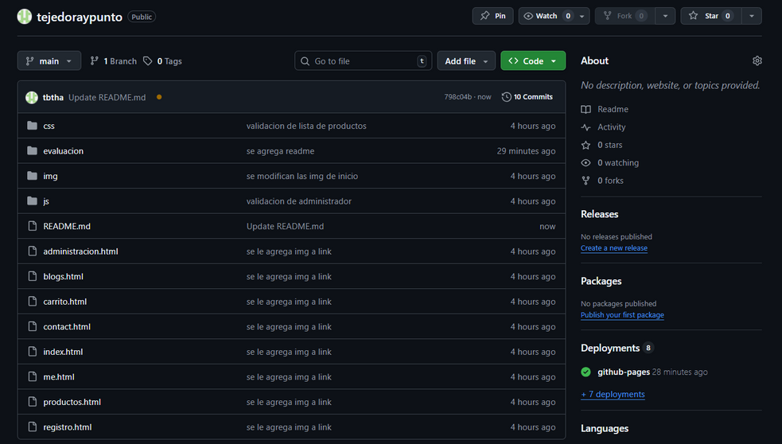
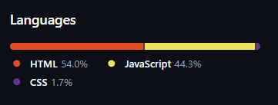
HERRAMIENTAS
HTML semántico: estructura clara y accesible.
CSS modular: estilos coherentes con la identidad visual del proyecto.
JavaScript: validaciones, lógica de roles, interacción dinámica.
Validaciones personalizadas: mensajes editoriales y control de errores.
Arquitectura modular: funciones reutilizables, componentes escalables.
GitHub: control de versiones, documentación y despliegue.

Slide 6
CONCLUSIÓN
Este proyecto no solo resuelve necesidades funcionales, sino que transmite una visión: integrar lo artesanal y lo digital con coherencia, sensibilidad y propósito.
Tejedora y Punto es una plataforma que respeta la lógica del oficio, la estética del territorio y la experiencia del usuario, desde el código hasta el relato.

Slide 7
GRACIAS
https://github.com/tbtha/tejedoraypunto

